Slide 1
八年级上册
第一单元 走进社会生活
01
考点梳理
02
真题剖析
03
实战提分

Slide 2

课程标准
合理利用互联网等媒介，感受社会生活的发展变化，增进关心社会的兴趣和情感，养成亲社会行为。
核心素养
（1）本单元通过讲述亲社会行为，强调培养亲社会行为、参与公益活动的重要性，侧重培养学生的公共参与素养。
（2）引导学生热心公益活动，培养亲社会行为，参与到社会治理进程中。

Slide 3
01
考点梳理

Slide 4
第一课 丰富的社会生活
一、感受社会生活的重要意义
1我们的社会生活绚丽多彩，置身社会之中，对社会生活的感受越来越丰富。
2随着身体的成长、智力的发展、能力的提高，我们的社会生活空间不断延展，我们会与越来越多的人打交道，对社会生活的感受越来越丰富，认识越来越深刻。
3我们会更加关注社区治理，并献计献策；会更加关心国家发展，或为之自豪，或准备为之分忧。
二、为什么人的成长离不开社会
1人的成长是不断社会化的过程。
2我们的衣食住行、学习、娱乐等都与社会的方方面面发生着千丝万缕的关系，人的生存和发展离不开社会，每个人都能从社会中获得物质支持和精神滋养。

Slide 5
三、为什么要养成亲社会行为（意义）
1青少年处于走向社会的关键时期，我们应该树立积极的生活态度，关注社会，了解社会，服务社会，养成亲社会行为。
2谦让、分享、帮助他人、关心社会发展等亲社会行为，有利于我们养成良好的行为习惯，塑造健康的人格，形成正确的价值观念，获得他人和社会的接纳与认可。
3我们只有主动关心社会，积极融入社会，倾力奉献社会，才能实现自己的人生价值。
四、如何养成亲社会行为
1我们要主动了解社会，关注社会发展变化，积极投身于社会实践。
2在社会生活中，我们要遵守社会规则和习俗，热心帮助他人，想他人之所想，急他人之所急。
3我们只有主动关心社会，积极融入社会，奉献社会，才能实现自己的人生价值。

Slide 6
第二课 网络生活新空间
一、网络怎样丰富日常生活
1网络让我们日常生活中的信息传递和交流变得方便迅捷。
2网络打破了传统人际交往的时空限制，促进了人际交往。
3网络让我们的生活变得更加便利和丰富多彩。
二、网络怎样推动社会进步
1网络为经济发展注入新的活力，促进了人才、资金、技术、物资的流动，推动了传统产业转型升级，提升了经济发展水平。
2网络促进了民主政治的进步，互联网丰富了民主形式，拓宽了民主渠道，有利于保障公民的知情权、参与权、表达权、监督权。
3网络为文化传播和科技创新搭建新平台。互联网提高了文化传播的速度，促进了创新资源的合作与共享。

Slide 7
三、怎样看待“网络是把双刃剑”
1网络信息良莠不齐。在网络时代，人人能够参与信息发布，信息变得丰富的同时，也出现了一些虚假的、不良的信息。
2沉迷于网络，影响学习、工作和生活。
3个人隐私容易被侵犯。
四、怎样理性参与网络生活
1我们要提高媒介素养，积极利用互联网获取新知、促进沟通、完善自我。
2我们要注意浏览、寻找与学习、工作有关的信息，不应该在无关信息面前停留，不应该在无聊信息上浪费精力，更不可沉溺于网络，要学会“信息节食”。

Slide 8
3我们要学会辨析网络信息，让谣言止于智者，自觉抵制暴力、色情、恐怖等不良信息。
4自觉遵守道德和法律，做一名负责任的网络参与者。
五、怎样传播网络正能量
1充分利用网络平台为社会发展建言献策，通过网络平台向有关部门积极提出意见和建议，为决策科学化、民主化贡献力量。
2在网上传播正能量，共同培育积极健康、向上向善的网络文化，让网络公共空间充满正能量。

Slide 9
02
真题剖析

Slide 10
1.（2021·内蒙古赤峰）2020年除夕，武汉快递员汪勇说服家人赶到金银潭医院送护士回家。1月25日至4月8日，他每天只睡4个小时，一个人能力有限，就发动朋友，解决医护人员出行问题。为让医护人员随时吃上免费热饭，他又多方联络解决需求……以凡人之力，书写传奇，汪勇被评为2020年感动中国人物。据此，下列说法正确的是（ ）
①汪勇承担的这些责任来自职业要求②汪勇在关爱他人时尽己所能，是一个友善和值得称赞的人③养成亲社会行为有利于获得他人和社会的认可④主动服务他人，倾力奉献社会，能够实现自己的人生价值
A.①②③ B.①②④ C.①③④ D.②③④
【解析】本题考查亲社会行为。②③④：感动中国人物，武汉快递员汪勇，以凡人之力，书写传奇。说明了汪勇在关爱他人时尽己所能，是个友善和值得称赞的人，养成亲社会行为有利于获得他人和社会的认可，主动服务他人，倾力奉献社会，才能实现自己的人生价值，故②③④正确；①：汪勇承担的这些责任来自道德规范，故①错误。故本题选D。
D

Slide 11
2.（2021·广西河池）新冠肺炎疫情发生以来，远程医疗、在线教育、共享平台等得到广泛应用，互联网对促进各国经济复苏、保障社会运行等发挥重要作用。对此，下列认识错误的是（ ）
A.网络为经济发展注入新的活力
B.各种信息均可在网上不受约束地传递
C.网络为文化传播和科技创新搭建平台
D.网络让我们的生活变得更加便利和丰富多彩
【解析】本题考查对网络的积极作用的认识和理解。ACD：题文中，远程医疗、在线教育、共享平台等得到广泛应用，互联网对促进各国经济复苏、保障社会运行等发挥重要作用。这说明了网络对于经济发展、政治进步以及文化传播等具有重要作用，故ACD说法正确；B：网络信息良莠不齐，我们要努力传播正规信息，不传谣、不信谣等，故B说法错误。本题逆向选择，故本题选B。
B

Slide 12
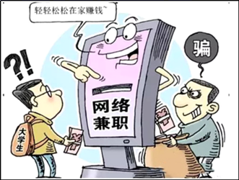
B
3．（2021·广西贺州）漫画警示我们要（ ）
①增强法律意识
②理性参与网络生活
③拒绝点击手机上的各种链接
④提高自我防范意识和能力
A．①②③ B．①②④ C．①③④ D．②③④
【解析】本题考查对合理利用网络的认识。①②④：分析漫画联系教材内容可知，网络信息良莠不齐，我们在使用网络时应增强法律意识，提高自我防范能力，善于辨析网络信息，理性参与网络生活，所以①②④正确；③：此说法过于绝对，不是所有的链接都存在安全隐患，所以③错误；故本题选B。

Slide 13
4.（2021·广西北部湾经济区）小桂妈妈通过扫描“广西疾控”新冠病毒疫苗接种二维码，完成了疫苗接种网上预约，免去了舟车劳顿之苦，这体现了网络（ ）
A. 为人们的生活提供便利 B. 促进民主政治的进步
C. 为经济发展注入新的活力 D. 成为经济贸易的新途径
A
【解析】题文材料体现了网络的积极影响，表明网络让我们的生活变得更加便利和丰富多彩， A 是正确的选项； BCD 材料没有体现。
故选：A 。

Slide 14
03
实战提分

Slide 15
1.（2021·广西贵港）电商平台的“村播计划”启动以来，平均每两天就有一位县长走进直播间，帮助当地农民卖农货，特色农产品销路大增。网络直播带货作用的正确传导途径是（ ）
A．网络直播带货→增加农产品销售→调节过高收入
B．网络直播带货→为科技传播拓展新渠道→带动区域经济发展
C．网络直播带货→根除农产品销售难题→促进共同富裕
D．网络直播带货→带动乡村产业发展→增加农民收入
D

Slide 16
2．（2021·吉林）《一堂好课》《你好生活》等文化节目以普及文化知识和分享理念为主旨，通过“互修网+节目”的传播途径吸引了大量的观众。对此认识正确的是( )
①网络为文化的传播搭建了新平台
②有利于分享精神文明建设的成果
③社会主义先进文化在创新中发展
④文化节目是获得知识的唯一途径
A．①②④ B．①②③ C．①③④ D．②③④
B

Slide 17
3．（2021·内蒙古中考真题）近日，教育部办公厅印发的《关于加强中小学生手机管理工作的通知》要求，中小学生原则上不得将手机带入校园。确有需求的需经家长同意书面提出申请学生进校后应将手机交由学校统一管理，禁止带人课堂。对此，中学生应该（ ）
①学会“信息节食”，合理利用手机
②提高自制力，坚决不用手机
③不沉迷于手机，也不用手机浏览不良信息
④提高媒介素养，利用手机获得新知、促进沟通
A．①②③ B．①②④ C．②③④ D．①③④
D

Slide 18
4. 为开阔师生视野，更好地亲近自然，磨炼意志，培养能力，某中学组织八年级学生开展了两天一晚的研学旅行活动。
（活动动员）活动的组织者做动员工作时强调，此次活动既能给同学们提供一次亲近自然、放松身心的条件，也能够让同学们在旅途中发展自我，成就自我，更是一次锻炼学生团队合作、提高自理能力的机会，同时也提供了一个体验人文、探究研习的成长平台……
（1）如果你是活动的组织者，你会运用哪些知识对同学们进行思想动员？
【答案】（1）①人的成长是不断社会化的过程。通过社会化过程，我们逐步成长为一名合格的社会成员。②我们的衣食住行、学习和娱乐等都与社会的方方面面发生着千丝万缕的联系。③人的生存和发展也离不开社会，每个人都从社会中获得物质支持和精神滋养。④青少年处于走向社会的关键时期，应该树立积极的生活态度，关注社会，了解社会，服务社会。

Slide 19
（学有所思）首先，他们来到某村委会，看到文化墙上的好人好事宣传图。据介绍，该村积极开展向好人好事学习活动，村中的好人好事越来越多。以下是其中的三个图片介绍。
图片一：五名少年走进社区，开展关于“环境保护”的研究性课题实地调查活动。
图片二：村中八年级同学牵头制作了一堂微课，宣传新型冠状病毒知识。
图片三：一名老人在散步时不慎摔倒，菲菲等同学伸出了援手扶起老人，却在救护车赶来时默默离开了。
（2）结合亲社会的知识，谈谈图片一、二、三分别向我们传递了哪些正能量。
（2）图片一：关注社区治理，并献计献策。图片二：主动关心社会，积极融入社会，倾力奉献社会，实现自己的人生价值。图片三：在社会生活中，我们要热心帮助他人，想他人之所想，急他人之所急。

Slide 20
（旅有所为）然后，他们来到村里的少年活动室，看到一群学生正在为如何养成亲社会行为出谋划策。雪雪也试着拟写了一条：谦让、分享、帮助他人、关注自我发展等亲社会行为，有利于我们养成良好的行为习惯。
（3）雪雪拟写的这条建议有一处错误，请你改正，并针对“养成亲社会行为”这一要求拟写一条建议。
（行有所获）回校后，同学们在活动总结会上纷纷分享了自己的收获。
（4）请你对同学们的收获进行概括总结。
（3）①改正：谦让、分享、帮助他人、关心社会发展等亲社会行为，有利于我们养成良好的行为习惯。②建议：亲社会行为在人际交往和社会实践中养成。我们要主动了解社会，关注社会发展变化，积极投身于社会实践。
（4）①有助于自己在社会大课堂中成长；②有助于自己养成亲社会行为；③有利于我们养成良好的行为习惯，塑造健康的人格，形成正确的价值观念；④接触社会，学习了知识，培养了能力，开阔了视野；等等。

Slide 21
5.为引导学生争做“中国青年好网民”,某校八年级 (1)班正在以“做中国好网民传播网络正能量”为主题开展探究性学习活动,请你参与其中,完成相关任务。
★疫情期间,全国一体化政务服务平台推出防疫健康码”,累计申领近9亿人,使用次数超过400亿人次,支撑全国绝大部分地区实现“一码通行”大数据在疫情防控和复工复产中作用凸显。截至2020年12月,我国在线教育、在线医疗用户规模分别为3.42亿、2.15,占网民整体的34.6%、21.7%。
(1)根据《报告》内容谈谈网络带来的积极影响。
(1)①网络丰富日常生活。网络让我们日常生活中的信息传递和交流变得方便迅捷；互联网打破了传统人际交往的时空限制,促进了人际交往；网络让我们的生活变得更加便利和丰富多彩。②网络推动社会进步。网络为经济发展注入新的活力；网络为文化传播和科技创新搭建新平台

Slide 22
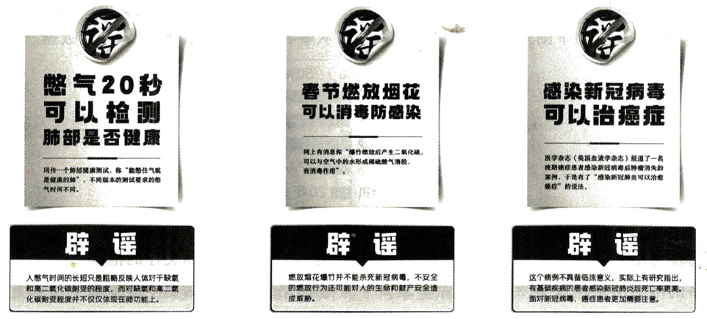
★这些网络疫情谣言,别信!
(2)该材料启示我们如何辨别网络谣言？
(2)①注意信息出处。看到“骇人听闻”的信息后先在网上看一看信息的出处,看信息出处是否权威。②关注官方信息。及时关注行业或部门发布的信息,行业或部门发现有谣言,会及时澄清。③对信息进行多方验证。上网搜索信息中的关键词,从不同的信息源对信息进行多方验证。等等。

Slide 23
2020年国家网络安全宣传周以“网络安全为人民,网络安全靠人民”为主题,结合疫情防控实际需要,以线上宣传为重点,线上线下相结合,通过云展览、线上论坛、虚拟课堂、在线答题、网络直播间等多种方式,发动网信企业、媒体、社会组织、群众广泛参与,深入开展宣传教育活动。
(3)为共同营造“网络安全为人民,网络安全靠人民”的良好氛围,请你设计几条宣传标语。
(3)加强数据安全保护,防范网络欺诈骗局。文明上网,不触法律红线；安心用网,共享多彩生活。掌握网络安全知识,保护个人安全信息。净化网络空间,杜绝网络谣言。维护网络安全,规范网络言行。不涉足不良网站,不浏览不良的内容。多一份网络防护技能,多一份信息安全保证。文明上网引领时尚,强化安全成就梦想。等等。(符合题意、三条即可)

